Slide 1
Git的基本使用
Benn
2011-06-09

Slide 2
Agenda
Git简单介绍
常用的21个命令介绍
Git web界面
举例1
举例2

Slide 3
Git简单介绍
Git是一个开源的分布式版本控制系统，类似于svn, cvs, 等
大部分开源软件已经使用git管理代码，包括Linux kernel, Perl, Eclipse, Gnome, KDE, QT, Android, Xorg等等
官方网站是http://git-scm.com
略。。。

Slide 4
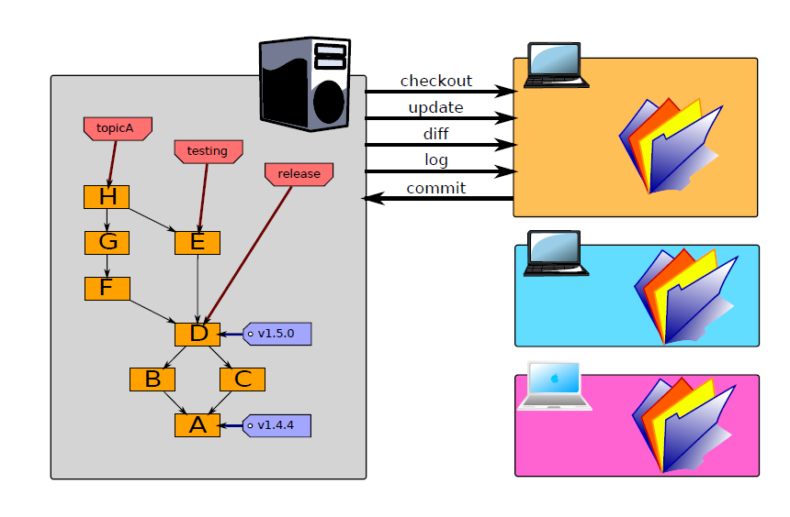
集中式SCM

Slide 5
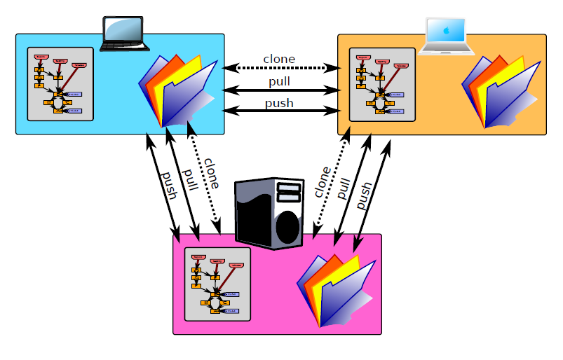
分布式SCM

Slide 6
Git常用命令(0)
分为4类
  Local Commands
config, init, add, status, commit, log, show, tag
  Remotey Commands
clone, remote, pull, fetch, push
  Branchy Commands
  checkout, branch, merge, rebase,
  Patchy Commands
  diff, apply, format-patch, am

Slide 7
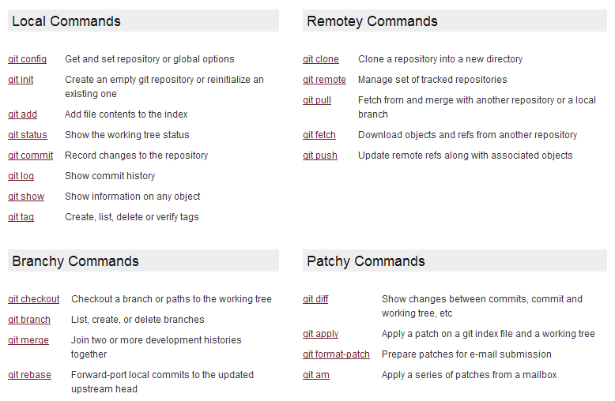

Slide 8
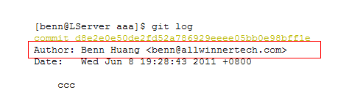
Git简单介绍(1)
Git config - 获取和设置git选项
绝大部分情况我们只会用到
$git config --global user.name “Benn Huang”
$git config --global user.email benn@allwinnertech.com
$git config –list
$git help config
作者信息

Slide 9
Git简单介绍(2)
Git init – 创建git仓库
简单用法 – 初始化一个git仓库
$cd /path/to/my/codebase
$git init ----- 在codebase下创建一个.git目录
$git add . -----把所有文件加入index表中

Slide 10
Git简单介绍(3)
Git add - 把文件添加到index表中
常用的：
$git add .
$git add file1 file2

Slide 11
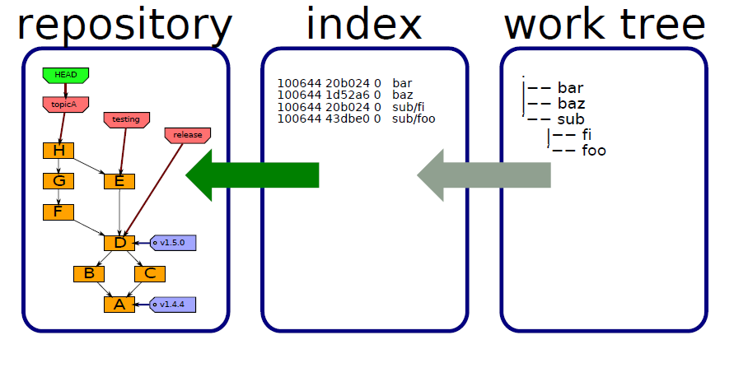
Committing
Staging

Slide 12
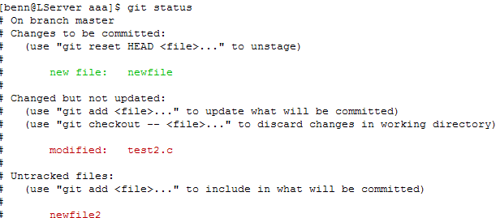
Git简单介绍(4)
Git status – 查看当前工作目录的状态
当前工作目录与HEAD的比较
$git status

Slide 13
Git简单介绍(5)
Git commit – 修改提交到本地仓库
常用命令
$git commit -m “msg” hello.c foo.c
$git commit --file=- <<EOF hello.c foo.c
$git commit -a
问题：unstaged的文件在git commit -a时是否会被提交？什么是unstaged文件？

Slide 14
Git简单介绍(6)
Git log - 显示提交的日志
$git log master --查看当前master分支的log
$git log remote/korg/master --查看远程分支的log
$ git log --since="2 weeks ago“
$git log --name-status release..test

Slide 15
Git简单介绍(7)
Git show - 显示各种对象的信息(可以是branch, commit id, tag等）
$git show v1.0.0
$git show v1.0.0^{tree}
$git show -s --format=%s v1.0.0^{commit}
$git show master~10:Documentation/README

Slide 16
Git简单介绍(8)
Git tag - 创建、删除和枚举标签
常用的：
$git tag
$git tag -a -m “msg” v1.0 d8e2e0e
$git tag v1.0
$git tag -d v1.0

Slide 17
Git简单介绍(9)
Git clone
常用的
$git clone git://192.168.1.11/repo.git
$git clone git://192.168.1.11/manifest.git
后面可以跟目录

Slide 18
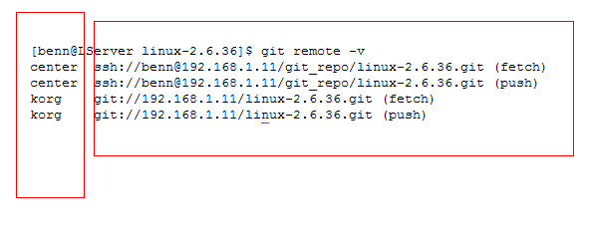
Git简单介绍(10)
Git remote - 用于管理远程仓库
常用的
$git remote -v
$git remote add center ssh://benn@192.168.1.11/git_repo/linux-2.6.36.git
$git remote rm center
$git remote show center

Slide 19
Git简单介绍(11)
Git pull - 等价于fetch + merge
格式：
git pull [options] [<repository> [<refspec>…]]
refspec格式：
+src:dst
举例：把远程仓库center中的master分支和本地work分支合并
$git pull center +master:work

Slide 20
Git简单介绍(12)
Git fetch
常用格式：
git fetch [<options>] [<repository> [<refspec>…]]
举例：
$git fetch center #取所有分支和tag到本地
$git fetch center +master:tmp #把center的master分支取到tmp分支中

Slide 21

Git简单介绍(13)
Git push - 把本地提交推送到远程repo中
举例：
$git push origin master
$git push origin master:refs/heads/experimental
$git push origin +dev:master
+表示允许non-fast-forward更新
别人的提交丢失了！！

Slide 22
Git简单介绍(14)
Git checkout - 取出分支或者路径到working tree
举例：
$git checkout master #切换到master分支
$git checkout -b <new_branch> [<start point>]
#创建本地tmp分支，追踪korg/master分支
$git checkout -b tmp remotes/korg/master
$git checkout [<tree-ish>] [--] <paths>…
#取前2个版本的README文件
$git checkout HEAD~2 README

Slide 23
Git简单介绍(15)
Git branch - 创建、删除和枚举branch
$git branch -d tmp #删除
$git branch tmp master #创建
$git branch tmp #创建
$git branch -v #枚举

Slide 24
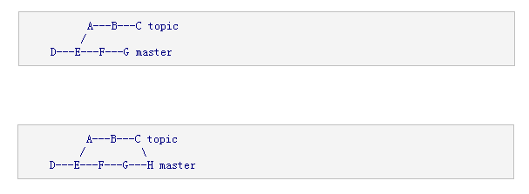
Git简单介绍(16)
Git merge - 合并多个开发分支
在master分支
$git merge topic

Slide 25
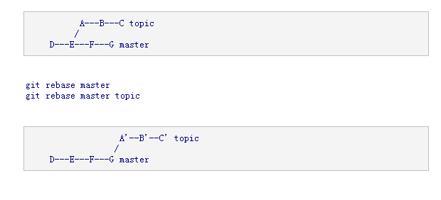
Git简单介绍(17)
Git rebase - 把本地分支修改应用到新的HEAD中

Slide 26
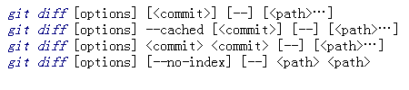
Git简单介绍(18)
Git diff
命令格式
常用的
$git diff HEAD~ -- drivers/media/video/sun4i/sun4i_cedar.c
$git diff --cached #git add的文件和last commit比较
$git diff work..upstream drivers/rtc #work和upstream分支
在drivers/rtc目录下的差异

Slide 27
Git简单介绍(19)
Git apply
略

Slide 28
Git简单介绍(20)
Git format-patch
略

Slide 29
Git简单介绍(21)
Git am
略

Slide 30
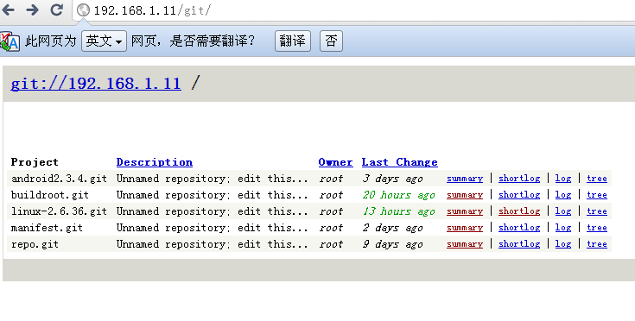
Git web界面
浏览http://192.168.1.11/git，简单介绍下

Slide 31
举例1
Intro-to-git.pdf P194~251

Slide 32
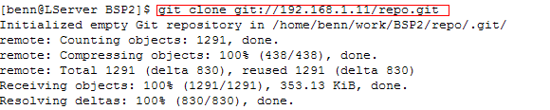
举例2
A10 Linux BSP使用
获取repo工具
2. 获取A10配置文件
$repo/repo init -u git://192.168.1.11/manifest.git -m sun4i.xml

Slide 33
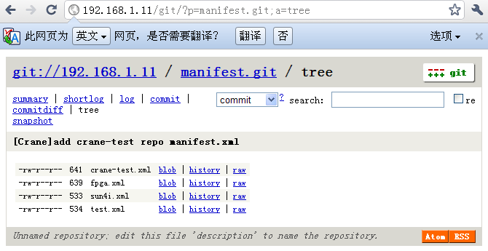
用浏览器打开http://192.168.1.11/git，进入manifest.git的tree页面，可查看配置文件

Slide 34
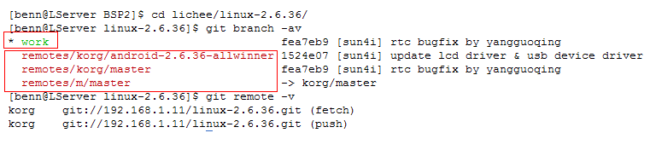
3. clone git仓库到本地
$repo/repo sync
4. 添加本地work分支
$repo/repo start work --all
本地分支
远程分支
远程仓库别名

Slide 35
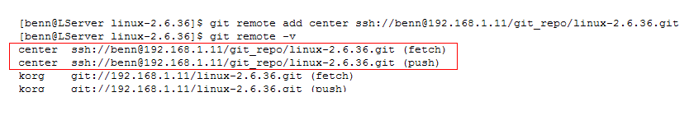
5. 新加一个可以push代码的远程仓库别名
$cd lichee/linux-2.6.36
$git remote add center ssh://benn@192.168.1.11/git_repo/linux-2.6.36.git
(把benn替换成自己的账号)
6. 修改并本地提交
$git add file #新加文件
$git status #查看修改情况
$git checkout driver/rtc 还原rtc代码
$git commit -m “msg” file1 file2 file3
$git tag v1.0
…

Slide 36
6. 更新代码到服务器
$git fetch
$git merge remotes/korg/master
把本地work分支推送到服务器
$git push center work:master

Slide 37
Linux BSP系统简单介绍
基本特点
可灵活配置
支持多IC平台
自动化编译、打包
适合使用git管理
BSP最小化外部依赖，同时内部系统各自独立

Slide 38
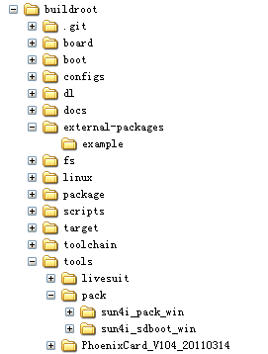
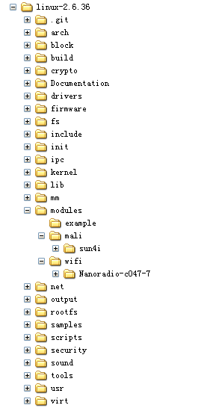
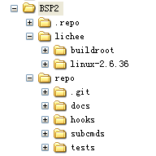
外部packages
已集成packags
打包、量产工具
未集成进kernel的内核模块

Slide 39
make sun4i_defconfig
buildroot/build.sh
make
生成工具链、根文件系统、软件包和u-boot
lichee/build.sh
把toolchain加入PATH环境变量
linux-2.6.36/build.sh
config
build kernel
build外部模块
把生成的文件复制到out目录
Linux-2.6.36/modules/下面的所有外部模块

